Slide 1
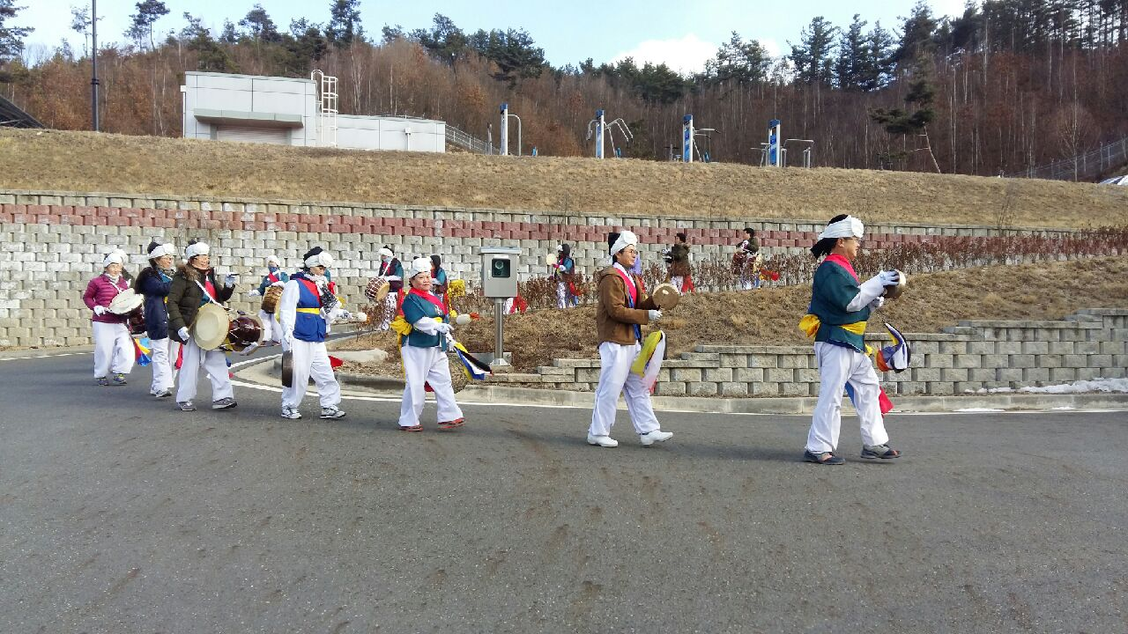
상수도사업소
Notes:
1
먼저, 지금의 옥천입니다.

Slide 2
5-1. 지방공기업 경영평가 대비 경영진단 용역 발주
기 간 : 17. 3. ~ 6. (3개월)
사 업 비 : 45백만원
추진내용 : 입찰 의뢰
5-2. 2017 지방공기업 경영평가에 따른 자료 제출
평가대상 : 2016년도
평가시기 : 17. 4. ~ 5.
평가내용 : 요금 현실화율 외 20개 평가 지표
※ 자료제출 : 17. 3. 31.(금) (도 평가기관 제출/평가기관 추후통보)

Slide 3
5-3. 황간 농어촌 생활용수 개발사업 추진
위 치 : 황간면 서송원리 일원
사 업 비 : 1,200백만원
사 업 량 : L=3.9km
내 용 : 토공 및 관로매설
5-4. 궁촌정수장 정수배관 교체공사 추진
기 간 : 17. 3. 20. ~ 3. 24.
사 업 비 : 30백만원
사 업 량 : 400A 배관1식
내 용 : 노후된 정수배관 교체

Slide 4
5-5. 상수도 공사 추진
구 분 | 사 업 명 | 사업량 (km) | 사업비 (백만원) | 내 용 | 비 고
계 | 5건 | ` | 1,580
농어촌 생활용수개발 | 황간 농어촌생활용수개발 | 3.9 | 1,200 | 관로매설
유수율 제고사업 | 추풍령면 지봉리(행동) | 0.5 | 98 | 배수관로 재착공
 | 상촌면 작은대실 | 0.5 | 66 | 배수관로 재착공
소규모 수도시설 개량사업 | 추풍령면 웅북리(상웅) | 0.8 | 80 | 관로매설
 | 상촌면 하도대리(하도대) | 1.3 | 136 | 관로매설

